Slide 1
网络安全
平罗县网信办 王金国
Notes:
我是.abu. 客串为公司全体人员做的安全培训，所以主要是让大家知道威胁的真实存在，至于其他的，建议还是交给专业人士去做。
不重视安全的公司，大多是还没疼罢了。PPT的公司底版去掉了，内容都是取自互联网加自己增加的部分，所以还是还给互联网。

Slide 2
目 录
一、关于黑客的故事
二、我们在保护什么
三、如何保护自己

Slide 3
一、黑客的故事
世界上只有两种人
一种是知道自己被黑了
一种不知道
Notes:
所有的人 某种程度上 其实都在裸奔

Slide 4

一、黑客的故事
从速度与激情说起 ——
Notes:
上映3天，收获13亿票房，很多人说《速度与激情系列》从第1部到第8部已经从纯飙车电影变成了一部汽车主题的动作电影，但在科技从业者眼里，却是从飙车电影变成了一部黑客电影。

Slide 5
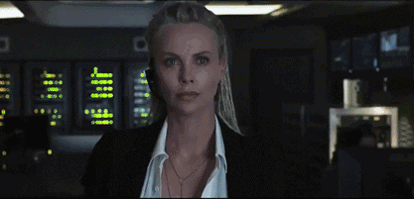
一、黑客的故事
从速度与激情说起 —— 远程控制
Notes:
在速8中，新增了由查理兹·塞隆扮演的高智商美女反派塞弗，作为全片黑科技担当的塞弗，上演了一场速度与激情的“厮杀”。自动驾驶汽车
这也是速8中最具有技术特色的桥段，塞弗通过黑客手段，入侵到该街区的整个车联网，从而实现控制所有汽车的计划。
塞弗在按下关键的按钮之后，镜头一转是一辆克莱斯勒的仪表盘界面，上面的英文显示“激活自动驾驶”，激活之后，方向盘就由塞弗的电脑来控制。

Slide 6

一、黑客的故事
从速度与激情说起 —— 自动驾驶
Notes:
很快，塞弗就能通过对车联网的入侵，迅速锁定某个区域内所有搭载自动驾驶系统的车辆，控制他们的行驶路线，让其成为影片中所说的“僵尸车”，迅速涌入到机动车道和非自动驾驶车辆碰撞到一起，然后烧完电影制作的一大半经费。说到自动驾驶技术，现在主流的汽车制造商都在研发相关的技术。关于自动驾驶的定义，它主要是依靠人工智能、计算机视觉技术、雷达监测以及全球定位系统的协同合作，最终让电脑直接控制车辆的行驶等操作。电影中出现的自动驾驶车辆已经可以实现完全自动驾驶，在不需要驾驶员的情况下，汽车完全可以由计算机终端进行控制。
问题来了，为什么塞弗可以通过网络控制如此大规模的车辆呢？
自动驾驶很关键的一点就在于遍布车体周身的各种传感器设备，这些设备通过采集车内外的海量信息，然后通过互联网汇总到系统终端，让人工智能进行数据分析处理。而整个过程也就构成了我们的车联网。
塞弗只要通过黑客手段突破车联网的防火墙，自然就可以实现对这些车辆的控制。
当然电影源自生活也高于生活，现阶段既没有这么多自动驾驶车辆，自动驾驶级别也没有达到这个级别，更何况也没有如此规模的车辆网控制系统。

Slide 7
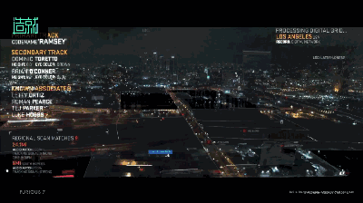
一、黑客的故事
从速度与激情说起 —— 天眼系统
Notes:
主角这边为了搜寻唐老大的下落，他们动用了上一部的终极武器天眼。通过反向排除定位到了唐老大，但被塞弗黑了一把，弄丢了天眼。塞弗得到天眼后，用来监视唐老大。这个程序可以整合全球所有的数据采集、监控设备，可以通过手机音频、监控摄像头等手段大量采集数据，再使用大数据和人脸识别等技术，短时间内把要找的人找出来。换句话说，你正在使用的手机，可能在你所毫不知情的情况下，正在成为一个监视工具。然后通过人脸识别技术，寻找目标人物。这实质上也是一种黑客行为。
当一个系统可以随时调用包括公共交通、城市电力、电子监控、银行系统、警察系统等各方面的信息，同时将包括个人的医疗记录、犯罪记录、甚至上网阅览内容和输入习惯等所有联网信息进行分析和整合后，就可以用这些数据来对人的行踪进行准确预判。

Slide 8
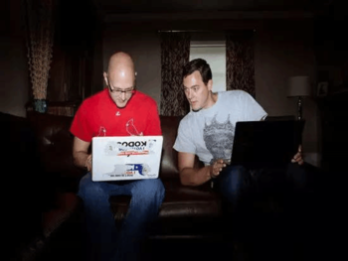

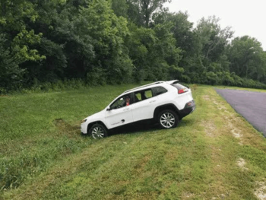
一、黑客的故事
从速度与激情说起 —— 都是真的
Notes:
2015年，美国有两位白帽黑客(善意指出软件漏洞帮助改进的黑客)发现，菲亚特克莱斯勒旗下Jeep汽车可能被远程攻击控制。
测试车辆以每小时70英里(112.6公里)在公路上行驶，测试开始后，这辆吉普切诺基的空调开始以最大风力吹出冷风，
电台自己转到了当地的流行音乐频道，音量调节按钮，电台开关通通失灵。雨刷器开始运动了，喷出的清洗剂模糊了玻璃。
车载显示屏上出现了两个抱着笔记本电脑坐在沙发上的人。他们突然给车“踩”了脚刹车，造成一次不算严重的追尾。
最危险的测试来了，车突然在高速上打转，刹车失灵，冲进了路旁的沟里。

Slide 9

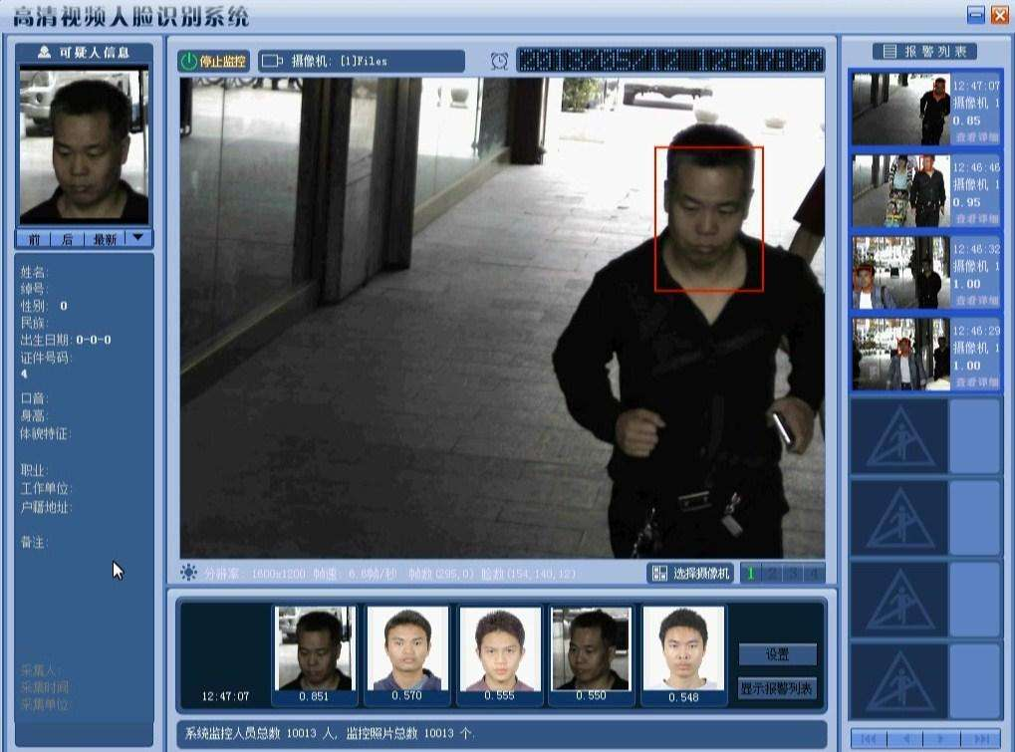
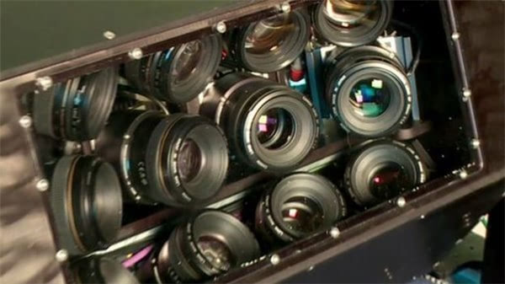
一、黑客的故事
从速度与激情说起 —— 都是真的
Notes:
2005年开始 人脸识别
公检法机关:对监狱周边、机场、港口、银行等重要地点进行的机动布控； 会场、展馆等：集会场所等对重点监控人员的布控； 交通、运输等部门：在机场、火车站、汽车站等对各类违法人员的布控； 商场、大型超市：对惯偷等不受欢迎人员的布控； 金融VIP、会所、酒店等：对VIP或重要客户的识别。

Slide 10
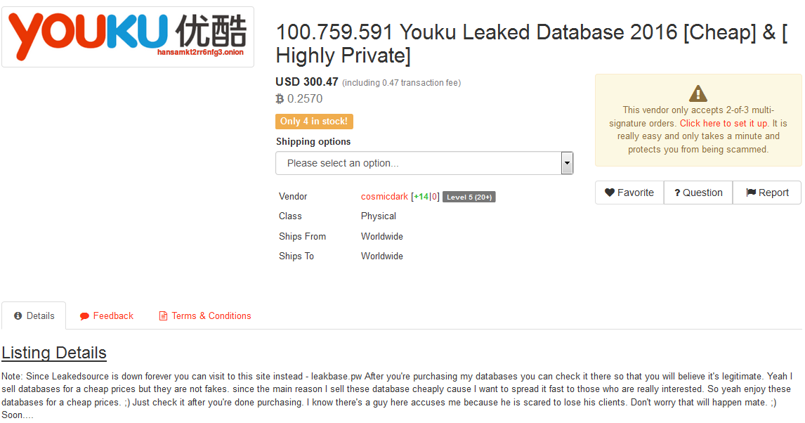
一、黑客的故事
Youku 2016年 1亿条用户数据泄露
暗网 报价$300 老板来个库呗~~
Notes:
17日网络爆出疑似优酷上亿数据泄漏的新闻，标题为《优酷账号密码疯狂泄露！》

Slide 11
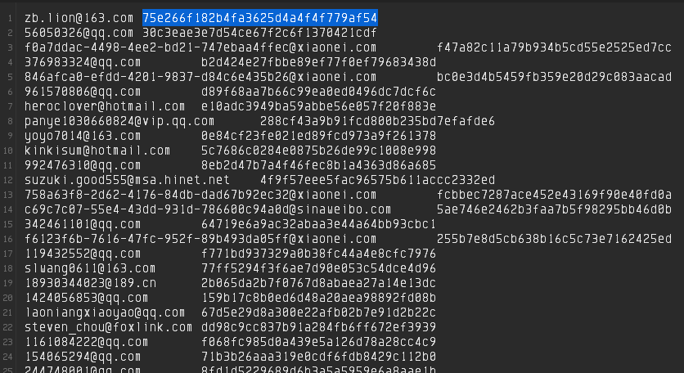
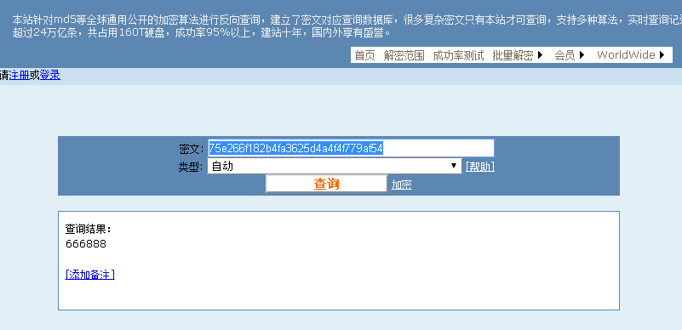
一、黑客的故事
Youku 库 样本 （老板说先尝后买）
Notes:
在卖家提供的样本数据中随机选择一条md5数据，在线破解，立刻查到密码为666888

Slide 12
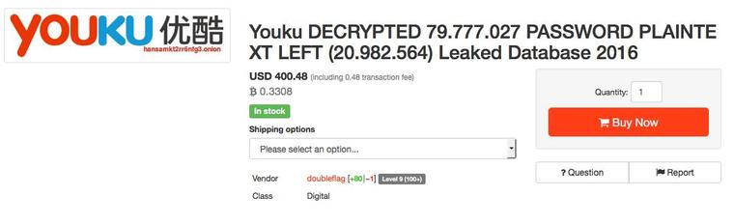
一、黑客的故事
Youku 数据最早泄露于2017年1月
明文账号+md5密码 1亿条
黑客doubleflag还原出8000万明文密码
报价$400 销售了100多份
Notes:
从原始数据来看，泄漏量确实在1亿条以上，数据以“明文账号+md5密码”的形式保存，但该数据是否真实优酷数据未经过验证。
实际上，在 HANSA Market 上还有一份被另一个黑客 doubleflag 还原过的同一份数据，md5加密被还原了大约8000万明文密码。可见销量100多份，价格400美金。其危害比暴露出来的要更严重。

Slide 13
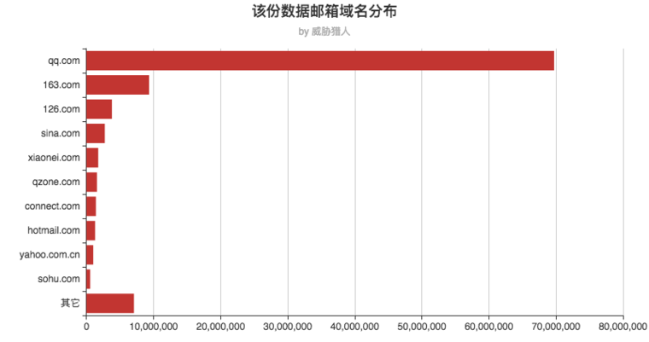
一、黑客的故事
Youku 这次爆出的账号名全是E-mail格式
Notes:
接近7000万是qq邮箱

Slide 14
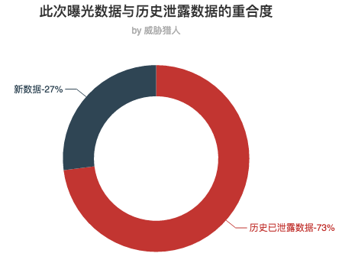
一、黑客的故事
Youku 事件与历史泄露数据的重合度
Notes:
通过抽查部分数据和历史黑产数据进行比对，大约有73%的数据存在历史泄漏数据中已经存在。通过数据分析，还发现存在不少账号对应多个密码，以及邮箱后缀多次拼接的痕迹，数据来自黑产拼凑的痕迹明显。

Slide 15
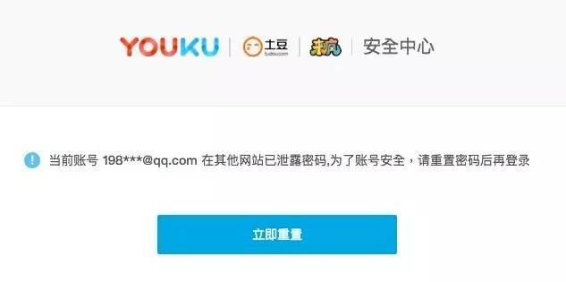
一、黑客的故事
Youku 厂商的应对
基于情报的风控逻辑：更换密码
Notes:
在事件曝光后，我们发现优酷已经增加了基于这份数据的风控逻辑，针对这批帐号强制要求更换密码，让这批已曝光的帐号密码进一步走身份验证流程，把帐号还到好人手里。这也是应对该类事件最好方式之一，因为存在长期“多人骑”的情况，通过用户日志数据已难以明确好人画像。

Slide 16
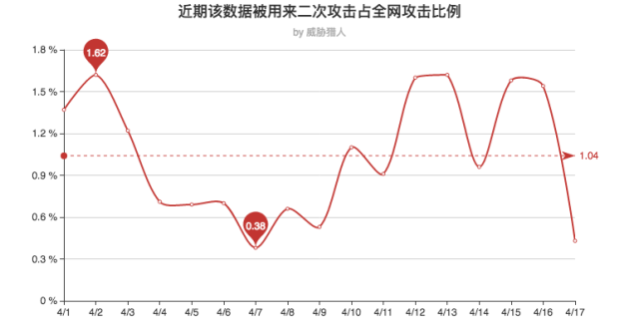
一、黑客的故事
Youku 事件的背后
该数据早已活跃在撞库攻击黑产
Notes:
我们翻开今年的监控数据，发现所谓的“优酷泄露数据”其实早已活跃在黑产的撞库攻击行为中。并且对这份数据在黑产中的行为以及危害做了客观的统计和分析。版权类网站一直是黑产的主要攻击对象之一，在之前的报告中，我们曾分析过国内被撞库攻击的公司类型。

Slide 17
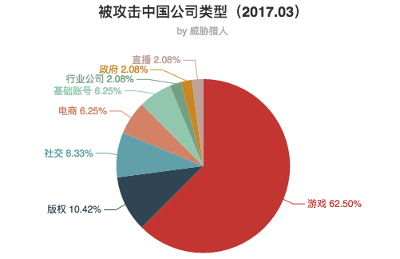
一、黑客的故事
Youku 事件的背后
该数据早已活跃在撞库攻击黑产
Notes:
从该份数据近期的二次攻击流向上看，主要流向是几家游戏类公司，与前面撞库攻击的行业分析结论比较匹配。

Slide 18
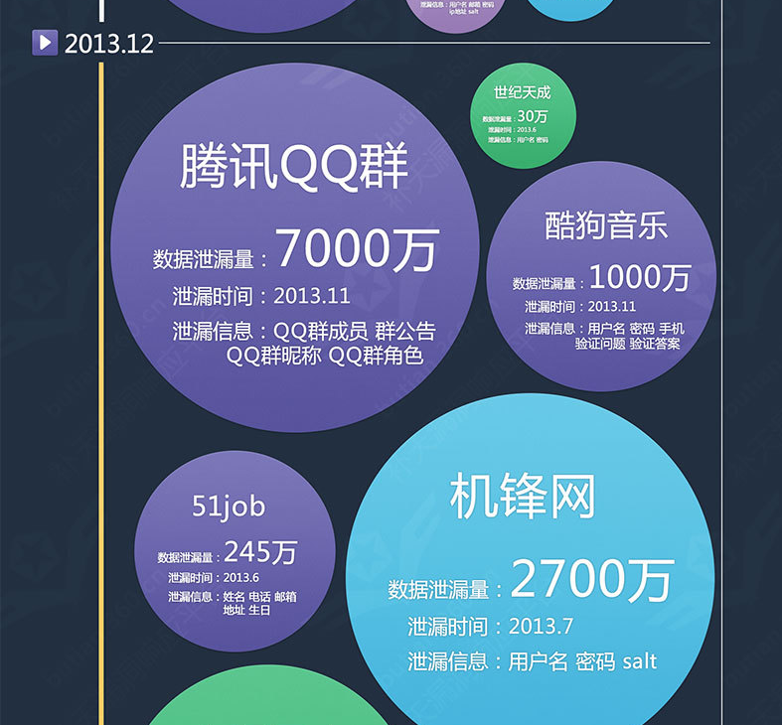
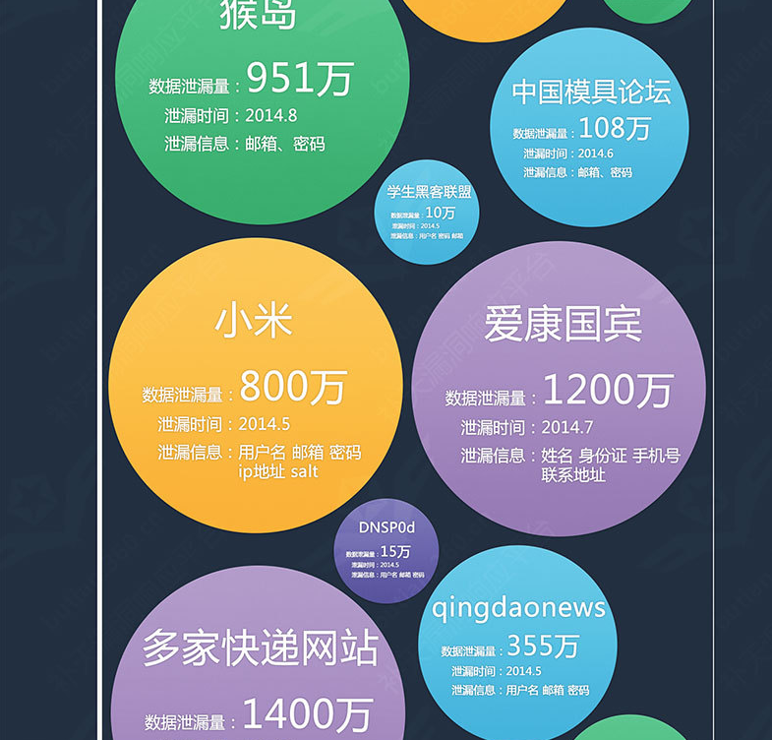
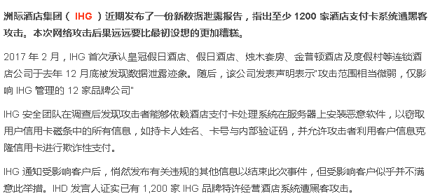

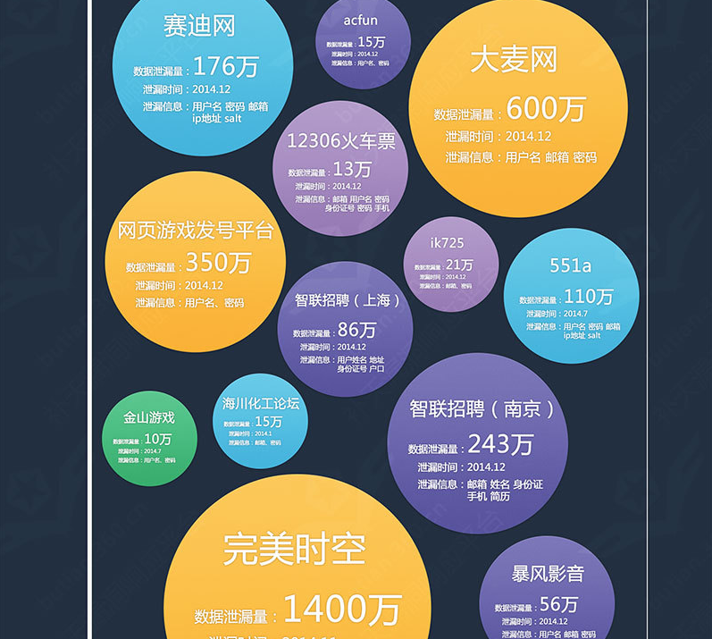
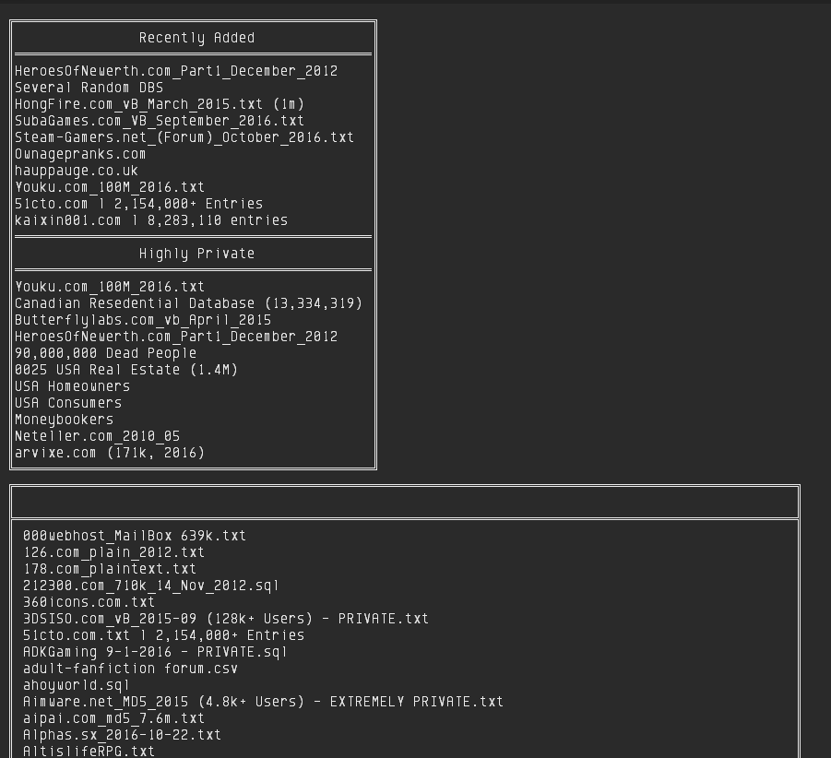
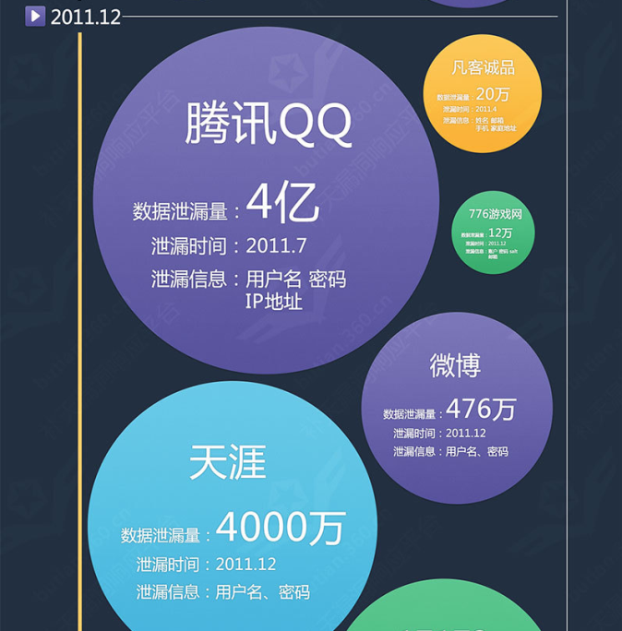
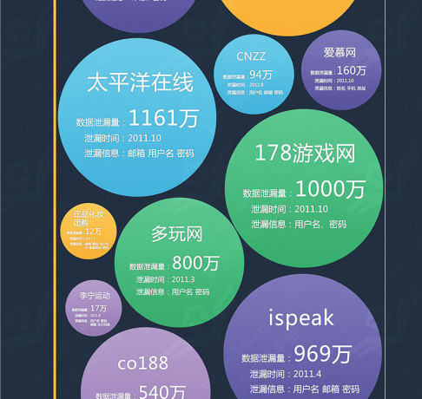
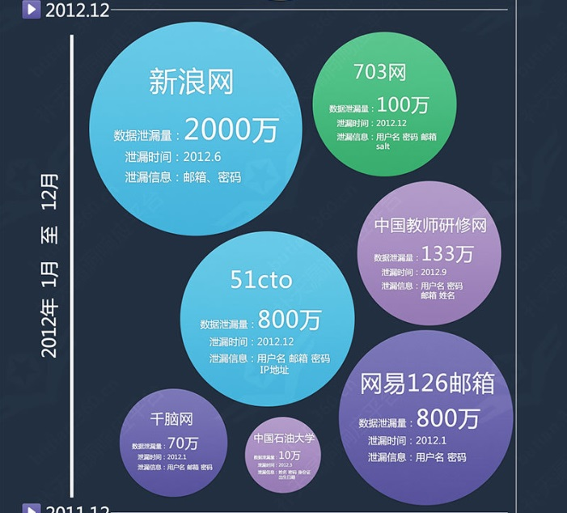
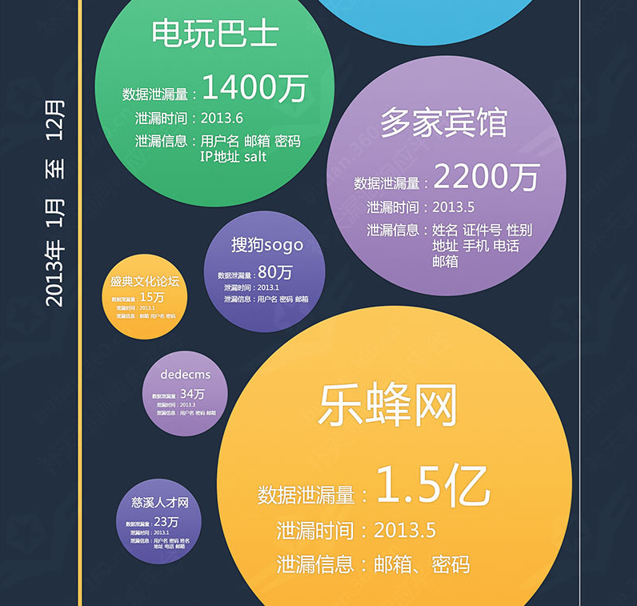
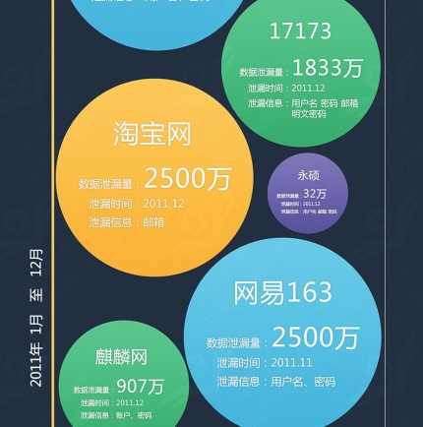
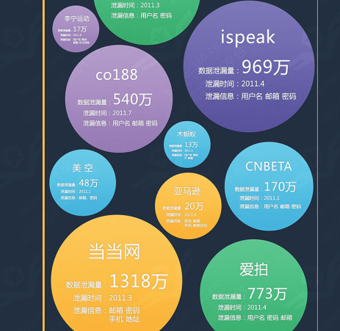
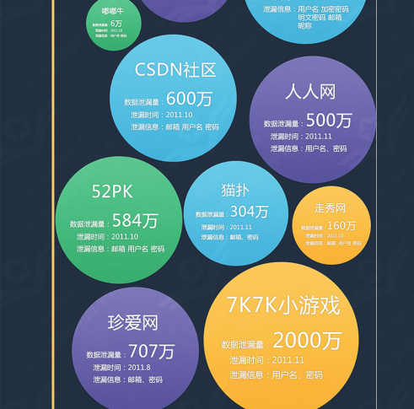
一、黑客的故事
Youku 事件的背后：思考
从拖库到撞库 安全意识是核心 技术是手段
Notes:
并不是一起因黑客攻入核心服务器导致的突发安全问题，而是由于长期持续的撞库攻击导致的密码泄露问题。从CSDN 数据加密存储认知成基础安全。对拖库给企业带来的影响在帐号安全方面正在降低，反而是其他的商业及个人身份信息数据，因为直接的变现路径，成为数据泄露主要的影响。
感谢威胁猎人（ThreatHunter）团队，专注安全多年，致力于为互联网公司解决业务安全风控问题。团队第一个产品「帐号宝」（https://zhanghaobao.net），全国首家风险账号检测即服务平台（CADaaS），致力于解决撞库风险和高危帐号审计。

Slide 19
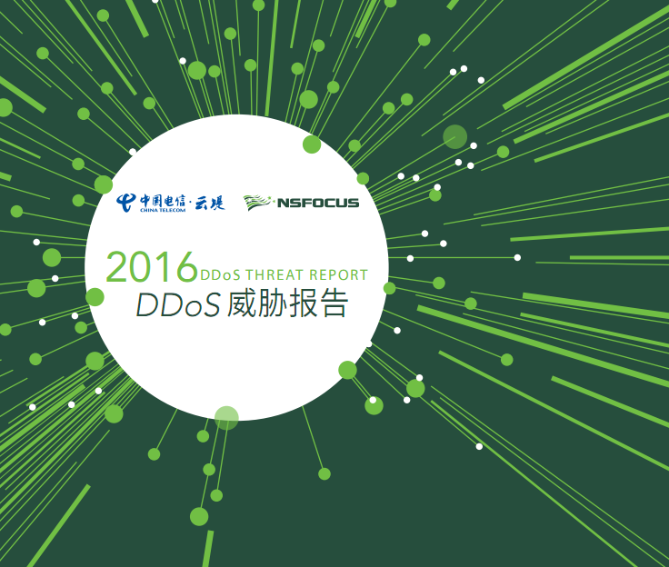
一、黑客的故事
冷静一下
还没有结束
Notes:
感谢绿盟的威胁报告
2016年12月，某互联金融平台遭到DDOS攻击峰值达到325G，开始的峰值在10G，黑客要求每月支付3万元，第二天就直接升级到325G
Distributed DoS是Denial of Service的简称，即拒绝服务，造成DoS的攻击行为被称为DoS攻击，其目的是使计算机或网络无法提供正常的服务。最常见的DoS攻击有计算机网络带宽攻击和连通性攻击。带宽攻击指以极大的通信量冲击网络，使得所有可用网络资源都被消耗殆尽，最后导致合法的用户请求就无法通过。连通性攻击指用大量的连接请求冲击计算机，使得所有可用的操作系统资源都被消耗殆尽，最终计算机无法再处理合法用户的请求。

Slide 20
一、黑客的故事
2016 DDoS 威胁报告
2016 vs 2015年 攻击总量+25% 次数+18.6%
攻击流量大于300G成为常态
广东 浙江 北京 江苏 上海 为国内主要源头
Notes:
2016 我国境内发生DDOS攻击约22万次 ，除了1月份之外其余月份的攻击次数都超过15年同期 攻击总流量达到36万TB，增长25%

Slide 21
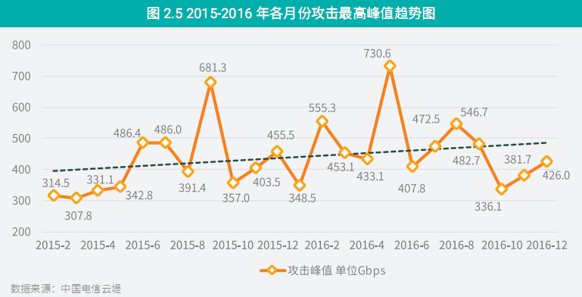
一、黑客的故事
2016 DDoS 威胁报告
2016 vs 2015年 攻击总量+25% 次数+18.6%
攻击流量大于300G成为常态
广东 浙江 北京 江苏 上海 为国内主要源头
Notes:
2016 我国境内发生DDOS攻击约22万次 ，除了1月份之外其余月份的攻击次数都超过15年同期 攻击总流量达到36万TB，增长25%

Slide 22
一、黑客的故事
2016 DDoS 威胁报告 —— 黑客画像：专注
攻击者不再是昼伏夜出 不再是兼职
每年6-8月为攻击最多的月份
11-16点 17-21点 攻击最多
3-7点攻击较少

Slide 23
一、黑客的故事
2016 DDoS 威胁报告 —— 黑客画像：嗅探
为了更大流量 攻击者不断寻找更多可用资源
2016年 BotMaster 主要分布在中国 俄罗斯 美国 巴西 土耳其
除了传统网络 僵尸网络已经渗透进入物联网

Slide 24
一、黑客的故事
2016 DDoS 威胁报告 —— 黑客画像：精细
攻击者也有自己的老板 考虑投入产出比
大流量攻击凶猛而短暂 百G攻击大多5小时内结束
小流量攻击则持续不断
反射性攻击 隐蔽性高 成本低 成为首选

Slide 25
一、黑客的故事
2016 DDoS 威胁报告 —— 黑客画像：整合
如果不具备能力，则资源整合
利用木马控制更大规模的僵尸网络
台风DDoS控制端 14%的C&C 来自国内多家云
黑产者已经将DDoS攻击能力平台化 任何人都可以直接在线购买

Slide 26
一、黑客的故事
2016 DDoS 威胁报告 —— 黑客画像：黑吃黑
黑产充满了邪恶 攻击者之间会互相厮杀
僵尸网络的资源一旦聚集在某一个组织手里
它就会成为撕咬的对象
黑产者甚至会攻击政府组织 安全人士
攻击CIA/FBI的事件屡见不鲜
勒索软件等先进攻击工具 成为互相绑架的对象
Notes:
天下熙熙皆为利来 天下攘攘皆为利往

Slide 27


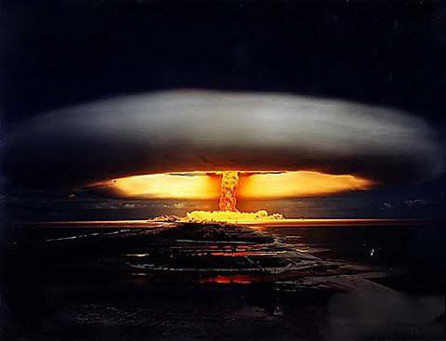
一、黑客的故事
冷静一下
仍然没有结束
NSA 网络攻击小组被黑
方程式组织 Equation Group
Notes:
方程式组织（Equation Group）是一个由卡巴斯基实验室发现的尖端网络犯罪组织，后者将其称为世界上最尖端的网络攻击组织之一，同震网（Stuxnet）和火焰（Flame）病毒的制造者紧密合作且在幕后操作。[1-2]
震网（Stuxnet）病毒于2010年6月首次被检测出来，是第一个专门定向攻击真实世界中基础（能源）设施的“蠕虫”病毒，比如核电站，水坝，国家电网。互联网安全专家对此表示担心。
世界上首个网络“超级破坏性武器”，Stuxnet的计算机病毒已经感染了全球超过 45000个网络，伊朗遭到的攻击最为严重，60%的个人电脑感染了这种病毒。计算机安防专家认为，该病毒是有史以来最高端的“蠕虫”病毒。蠕虫是一种典型的计算机病毒，它能自我复制，并将副本通过网络传输，任何一台个人电脑只要和染毒电脑相连，就会被感染。
“火焰”，是一种全新的电脑蠕虫病毒，能接受来自世界各地多个服务器的指令，在完成任务后，能自行该毁灭，不留踪迹。该病毒由俄罗斯网络安全公司于2012年5月率先发现，目前正在中东地区大范围传播。

Slide 28
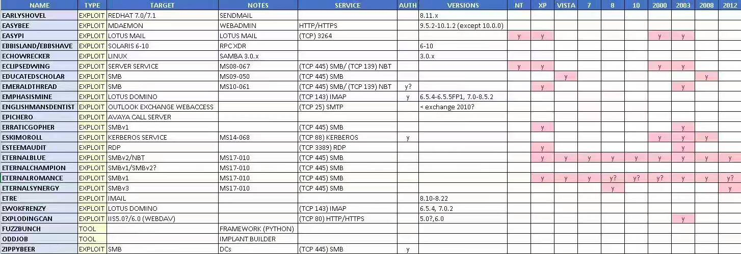
一、黑客的故事
方程式组织 Equation Group 武器库
可以攻破全球70%的Windows机器
Notes:
早在2016年8月，影子经纪人就在网上以100万比特币（现价约超过5亿美元）的价格，公开竞拍据称来源于NSA（美国国家安全局）的顶级黑客工具。为了增加可信度，他们还在网上贴出部分文件。但最后的结果不尽如人意，可能是要价过高或是其他原因，黑客工具一直无人问津，拍卖最终只获得了价值25美元的比特币。
同年10月份，该组织取消了销售，开通了类似众筹的活动，当最终收到10,000比特币（630万美元 ）后，他们将提供给每一份参与众筹的人一份黑客工具。12月份，该组织取消了失败的众筹尝试，并开始在ZeroBin上较小批量销售黑客工具。2017年1月份，该组织又以750比特币（$ 675,000）的价格出售一批能够绕过杀毒软件的Windows黑客工具。直到2017年4月8日，影子经纪人再一次进入安全人的视野中，长文分享了一个能打开世界上所有加密文件的“万能密码”。这批漏洞主要针对linux系统，包含EQGRP这套Linux工具。
时隔一周，耐不住寂寞的Shadow Brokers又有了大动作，4月14日，他们在网上免费公开超大批次的“方程式组织”黑客工具，其中包括强大的0day，之后很快有网友解密并长传到github，网络大地震由此开始...

Slide 29
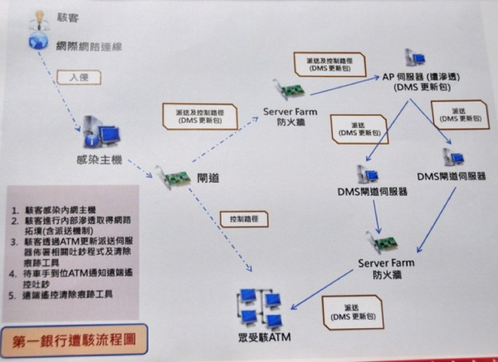
一、黑客的故事
2016年 媒体曝光 台湾地区ATM遭遇黑客攻击
Notes:
360追踪的结果：
办案人员同时查出，对第一银行ATM下达吐钞指令的恶意程序，竟来自第一银行英国伦敦分行电脑主机和2个存储电话录音的硬盘，其中一个已经损毁。初步判断，犯罪集团先黑入录音硬盘，取得电脑主机的最高权限，接着在ATM硬盘内植入恶意程序，再派出外籍嫌犯入境台湾盗领现金。调查人员怀疑，盗领集团很可能在伦敦还有其他共犯，也不排除是第一银行内鬼所为的可能。

Slide 30
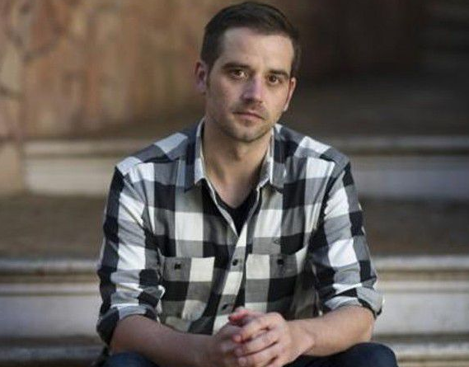
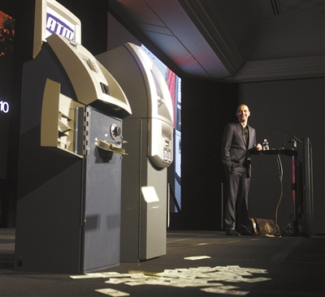
一、黑客的故事
让ATM机吐钞票的黑客意外死亡
Notes:
巴纳拜·杰克（Barnaby Jack）是一名出生于新西兰的黑客、程序员和计算机安全专家。他曾花了二年时间研究如何破解自动提款机。2010年7月28日，在美国拉斯维加斯举行的一年一度的“白帽”黑客会议上，杰克将2台ATM搬到“黑帽”会场上，他刚一执行破解程序，自动提款机便不断吐出钞票，在地上堆成一座小山。这段“提款机破解秀”堪称2010年“白帽”黑客会议上最为轰动的精彩好戏。
时隔整整3年之后的2013年，身为“明星黑客”的杰克重出江湖，打算在2013年7月31日开幕的“白帽”黑客会议上，展示一项更为惊人的“黑客绝技”：在9米之外入侵植入式心脏起搏器等无线医疗装置，然后向其发出一系列830V高压电击，从而令“遥控杀人”成为现实。杰克声称，他已经发现了多家厂商生产的心脏起搏器的安全漏洞。然而蹊跷的是，2013年7月25日，就在这项“黑客绝技”曝光前夕，杰克突然在美国旧金山神秘死亡。

Slide 31

一、黑客的故事
冷静一下
想一下世界和平吧

Slide 32
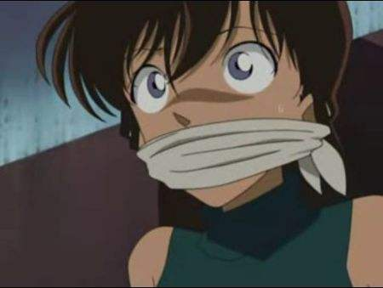
二、我们在保护什么
网络安全 保护的是所有 IT资产
重要与否 取决于是否想过 这个场景……
Notes:
你疼 就重要 不疼 就不重要
路人甲就不重要 你家娃就重要

Slide 33
三、如何保护自己
互联网安全残酷定律
以大多数开发对安全的认知 还轮不到拼技术
以大多数运维的惰性 还轮不到拼漏洞
以大多数公司对安全的重视程度 还轮不到拼努力
努力了？照样不安全！
—— 长短短
资深安全专家 参与H5标准制定
Notes:
对原来的内容做了一些修改，原本比较强势，害怕伤害到公司领导们的玻璃心
以大多数网站对安全的认知之低根本就轮不到拼技术
以大多数开发运维管理员的惰性根本就轮不到拼漏洞
以大多数安全工程师的工资之低根本就轮不到拼努力
努力，照样不安全！

Slide 34
三、如何保护自己
建立安全意识 —— 被黑源于轻信和大意
防范木马
密码安全
社会工程学

Slide 35
三、如何保护自己
建立安全意识 —— 防范木马
引诱用户下载安装的木马
利用系统漏洞传播木马
利用应用软件漏洞传播木马

Slide 36
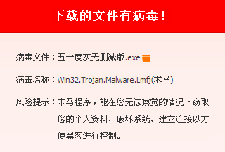
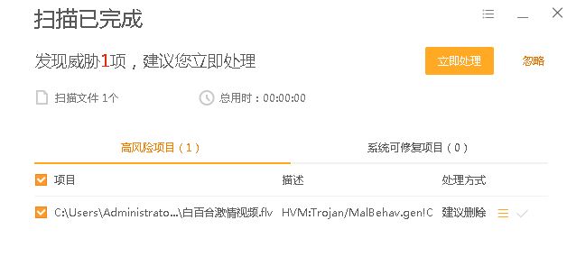
三、如何保护自己
建立安全意识 —— 防范木马
利用热门事件或人性的弱点下载安装

Slide 37
三、如何保护自己
建立安全意识 —— 防范木马
可执行文件类型
exe 可执行文件标准后辍
pif dos格式的快捷方式后辍
scr 屏幕保护程序后辍
有的木马把文件名改为***.jpg.exe
有的木马把自己的图标弄成文件夹样子

Slide 38
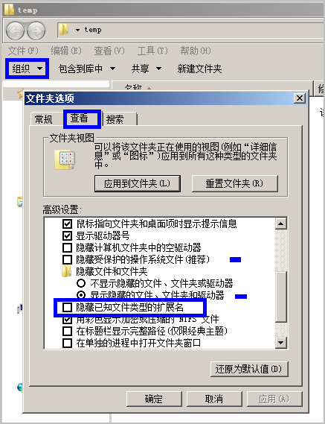
三、如何保护自己
建立安全意识 —— 防范木马
将Windows资源管理器的文件夹选项中
“隐藏已知文件类型的扩展名”这个选项前 把勾去掉

Slide 39
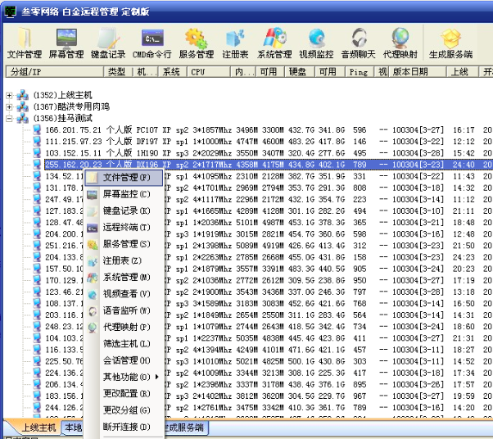
三、如何保护自己
建立安全意识 —— 防范木马
黑客看到的

Slide 40
三、如何保护自己
建立安全意识 —— 防范木马
“怎么会有人这么无聊！”
好奇心满足
突破禁区 获得特权
获取情报
其他实际利益
超过 10%的用户在安全软件提示病毒之后
选择了信任放行 随之电脑沦陷
Notes:
可以谈到 误报过多 以及表演型安全软件如360
还有用户习惯，一路确认确认点点点的事情

Slide 41
三、如何保护自己
建立安全意识 —— 防范木马
利用漏洞传播木马
网页木马 实际上是一个HTML网页，但这个网页中的脚本恰如其分地利用了浏览器及插件的漏洞（如flash漏洞），让浏览器在自动下载木马并运行木马

Slide 42
三、如何保护自己
建立安全意识 —— 防范木马
利用漏洞传播木马
CVE-2017-0199 FireEye最近公布了一个OFFICE 0day，在无需用户交互的情况下，打开word文档就可以通过hta脚本执行任意代码
Word在处理内嵌OLE2LINK对象时，通过网络更新对象时没有正确处理的Content-Type所导致的一个逻辑漏洞

Slide 43
三、如何保护自己
建立安全意识 —— 防范木马
如何远离木马
不要试图使用软件破解工具，买正版用开源
搜索引擎提供的下载链接并不可靠
软件的原生网站比较可靠
邮件和QQ发过来的软件不要运行，链接不要点
注意所下载内容的后缀，除非确认，否则不运行

Slide 44
三、如何保护自己
建立安全意识 —— 防范木马
如何远离木马
不要上一些乱七八糟的网站 色情、赌博、游戏
电脑勤打补丁 腾讯管家、百度卫士、360安全卫士
IE 浏览器尽量少用，可以用 Chrome 、360、QQ浏览器
考虑放弃Flash
如果你身份不一般，注意隐藏自己的身份

Slide 45
三、如何保护自己
建立安全意识 —— 防范木马
安全最终要靠自己
如果被黑 损失是你自己的

Slide 46
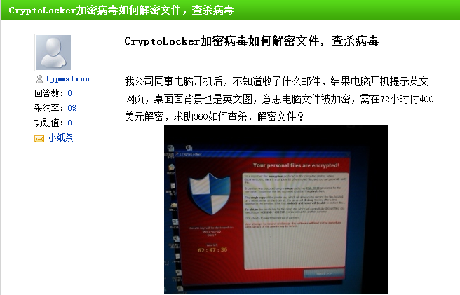
三、如何保护自己
建立安全意识 —— 防范木马
勒索软件
Notes:
这个是老的案例 比较有代表性

Slide 47
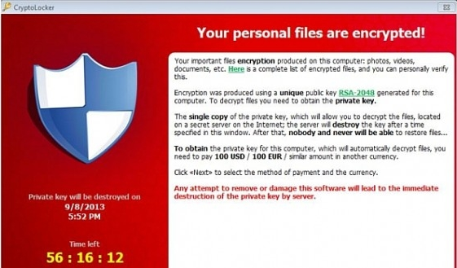
三、如何保护自己
建立安全意识 —— 防范木马

Slide 48
三、如何保护自己
建立安全意识 —— 防范木马
搞IT二十多年来，我还没见过像这样有这么多受感染的用户（包括技术人员）乖乖投降的情况。
CryptoLocker 首先向控制服务器发送获取RSA Public Key请求。在获取RSA Public Key后该软件迅速按特定文件后缀名对每个文件产生一个256 bit AES 新key用于对该文件内容进行加密（AES加密算法），再用RSA Public Key 对AES密钥进行加密。
最后软件该软件会跳出个对话框，提醒用户3天之内缴费300美元。
Notes:
服 尊重技术

Slide 49
三、如何保护自己
建立安全意识 —— 防范木马
Nymaim勒索软件瞄准国内某金融机构
2017年3月10日左右观察到
从2016年11月开始发起Nymaim攻击并 持续至今
使用鱼叉式钓鱼邮件方式、Office文件携带恶意VBA宏代码实施了Nymaim下载器并携带勒索软件功能的恶意活动
此次威胁活动主要针对的目标是网络购物及金融行业的个人用户
Notes:
启明的威胁情报研究团队和合作伙伴于2017年3月10日左右观察到某金融机构遭到Nymaim勒索软件的威胁，随即开始针对该勒索活动进行相应的分析。分析发现该恶意团伙从2016年11月开始发起Nymaim勒索攻击，并且该团伙的威胁活动还在继续。该团伙使用网络钓鱼邮件手段，利用恶意Office文档携带宏代码投递Nymaim恶意程序。通过样本分析我们推测出该勒索团伙位于欧洲地区且有可能是使用波兰语的威胁组织，使用鱼叉式钓鱼邮件方式、Office文件携带恶意VBA宏代码实施了Nymaim下载器并携带勒索软件功能的恶意活动。此次威胁活动主要针对的目标是网络购物及金融行业的个人用户。以下是该攻击活动的威胁情报指标。

Slide 50
三、如何保护自己
建立安全意识 —— 防范木马
由于解密用的RSA Public Key相对应的RSA Private Key 只有黑客有，他不给谁也解不了密，而且黑客还威胁3天后销毁解密的密钥。安全软件可以清除该软件，但神仙也解不了这些被加密的文件。
做好备份!!
Notes:
非对称的密码体系 在现有的环境下
还是要尊重

Slide 51
三、如何保护自己
建立安全意识 —— 密码安全
安保问题用来找回密码或者增强的认证
尽量不要用别人可能会知道的信息
自己的生日、配偶的姓名、毕业的学校

Slide 52
三、如何保护自己
建立安全意识 —— 密码安全
请问哪些是弱口令
123456
19890303
root@123
Admin!@#$
Qwer1234!@#$
2wsx1qaz
!QAZXSW@
Notes:
都是弱口令

Slide 53
三、如何保护自己
建立安全意识 —— 密码安全
使用自己不会忘记而别人不会知道的信息
奶奶的姓名 爸爸的生日
第一次牵手约会在哪里
小学时最好的朋友
Notes:
最令人恼火的是：服务器迫使我们在密码中使用至少一个大写字母字符、至少一个小写字母字符、至少一个符号和至少一个数字。整个密码不能少于8个字符。并且，我不能使用任何我在过去3个月使用过的密码。 所以 双因子 或者 秘钥体系 才是能保证安全的

Slide 54


三、如何保护自己
建立安全意识 —— 密码安全 进阶用法
Notes:
最令人恼火的是：服务器迫使我们在密码中使用至少一个大写字母字符、至少一个小写字母字符、至少一个符号和至少一个数字。整个密码不能少于8个字符。并且，我不能使用任何我在过去3个月使用过的密码。 所以 双因子 或者 秘钥体系 才是能保证安全的

Slide 55
三、如何保护自己
建立安全意识 —— 密码安全 高级进阶用法
密码：ppnn13%dkstFeb.1st，
密码：for_$n(@RenSheng)_$n+=”die” 密码：tcmlflw,syred>febhua]
密码：dig?F*ckDang5
Notes:
段子

Slide 56
三、如何保护自己
建立安全意识 —— 密码安全 高级进阶用法
密码：ppnn13%dkstFeb.1st， 解释：娉娉袅袅十三余，豆蔻梢头二月初
密码：for_$n(@RenSheng)_$n+=”die” 解释：人生自古谁无死 密码：tcmlflw,syred>febhua] 解释：停车坐爱枫林晚，霜叶红于二月花
密码：dig?F*ckDang5 解释: 锄禾日当午
Notes:
段子 感谢 斗鱼的新员工入职安全意识培训PPT

Slide 57
三、如何保护自己
建立安全意识 —— 密码安全
不要共享密码 学会加密 敏感信息加密存储
你不想让陌生人知道的都是敏感信息
简历、身份证扫描件
账号、财务情况

Slide 58
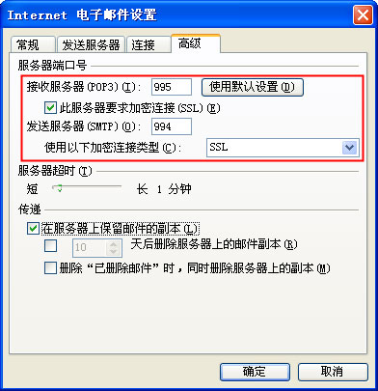

三、如何保护自己
建立安全意识 —— 密码安全
使用HTTPS 保护通信

Slide 59
三、如何保护自己
建立安全意识 —— 密码安全
通信加密与内容加密
SSL 加密只是保障了传输安全。服务器端的安全性不能保障。你的隐私仍有可能被人看到。

Slide 60
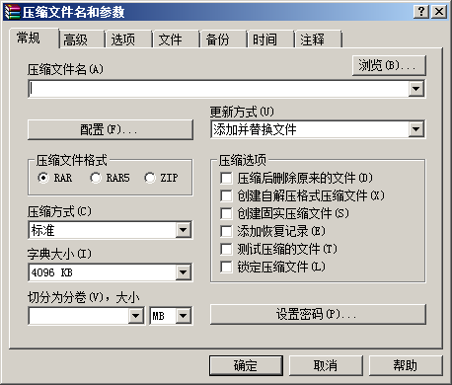
三、如何保护自己
建立安全意识 —— 密码安全
文档加密
winrar

Slide 61
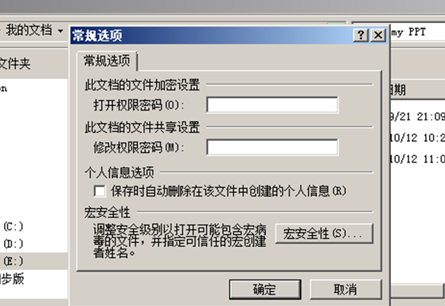
三、如何保护自己
建立安全意识 —— 密码安全
文档加密
word

Slide 62
三、如何保护自己
建立安全意识 —— 极致
你的环境是被敌对方控制的
你的网络被控制和分析 你的电脑被监视
你的手机被控制和监听
你扔掉的东西被人分析 你的行程被跟踪
Notes:
如果走偏了 就是这样 被害妄想症

Slide 63
三、如何保护自己
建立安全意识 —— 难道
不用支付宝 不用微信
不用网银 不用信用卡
不用智能手机 不用电脑
风险无处不在 评估风险 适度谨慎
Notes:
如果走偏了 就是这样 被害妄想症
所以还是要控制一下

Slide 64
三、如何保护自己
建立安全意识 —— 关键在于
不要同时让别人知道你的：
姓名（网上能不用真名不用真名）
身份证号码 电话号码
用户名和密码 安保问题
Notes:
总会被泄露 但请不要同时都泄露

Slide 65
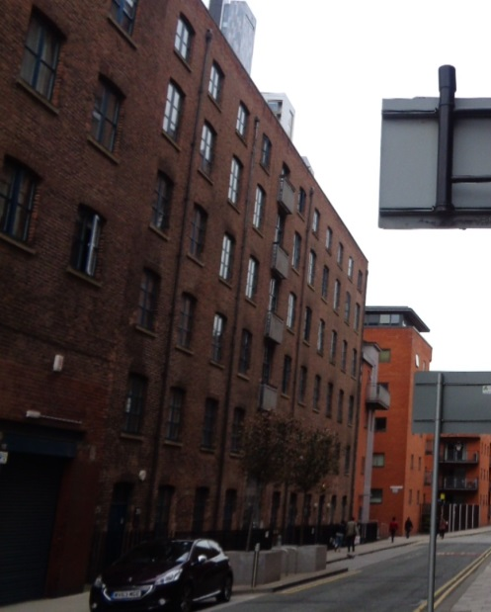
三、如何保护自己
建立安全意识 —— 社会工程学
进入一个有门禁的大楼的最快方式是什么？
编个瞎话找人带进去
挖洞 翻墙
Notes:
定义：社会工程学是关于建立理论通过自然的、社会的和制度上的途径并特别强调根据现实的双向计划和设计经验来一步一步地解决各种社会问题。 总体上来说，社会工程学就是使人们顺从你的意愿、满足你的欲望的一门艺术与学问。

Slide 66
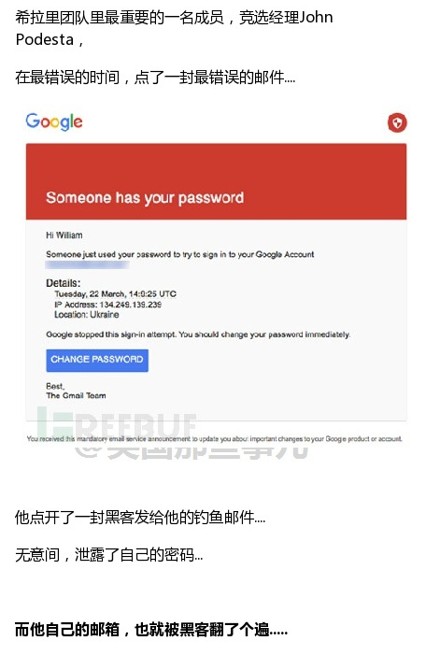
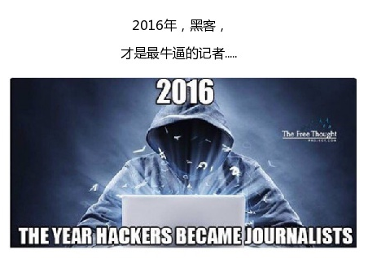
三、如何保护自己
建立安全意识 —— 社会工程学
案例：希拉里邮件门重启事件
Notes:
定义：社会工程学是关于建立理论通过自然的、社会的和制度上的途径并特别强调根据现实的双向计划和设计经验来一步一步地解决各种社会问题。 总体上来说，社会工程学就是使人们顺从你的意愿、满足你的欲望的一门艺术与学问。

Slide 67
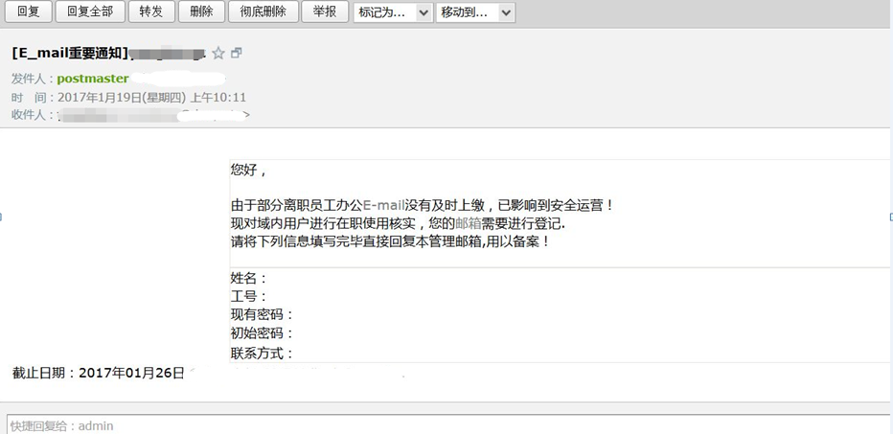
三、如何保护自己
建立安全意识 —— 社会工程学
案例：这样的邮件你们看到过没有
Notes:
不要回复可疑邮件、垃圾邮件、不明来源邮件。
收发公司业务数据时，必须使用公司内部邮箱，公务处理和私人邮箱分开。
员工应对自己的邮箱账号和口令的安全负责，不要借给别人。

Slide 68
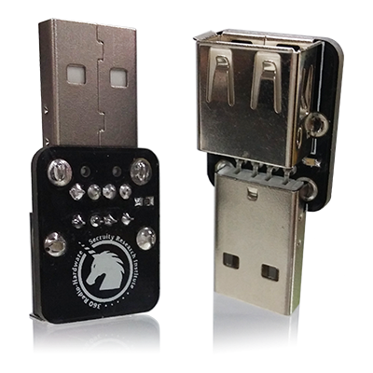
三、如何保护自己
建立安全意识 —— 社会工程学
有攻击者会通过在特定上班途中故意丢弃U盘、移动硬盘、手机充电宝等设备，诱使员工捡到并使用。
恶意充电宝在充电过程中，不论你的手机是否越狱、Root，黑客可以轻易的读取手机中通讯录、照片、短信、账号密码等信息。
Notes:
直接索取(Direct Approach) — 直接向目标人员索取所需信息
个人冒充
重要人物冒充 — 假装是部门的高级主管，要求工作人员提供所需信息
求助职员冒充 — 假装是需要帮助的职员，请求工作人员帮助解决网络问题，借以获得所需信息
技术支持冒充 — 假装是正在处理网络问题的技术支持人员，要求获得所需信息以解决问题
反向社会工程(Reverse Social Engineering)
定义：迫使目标人员反过来向攻击者求助的手段
步骤： 破坏(Sabotage) — 对目标系统获得简单权限后，留下错误信息，使用户注意到信息，并尝试获得帮助 推销(Marketing) — 利用推销确保用户能够向攻击者求助，比如冒充是系统维护公司，或者在错误信息里留下求助电话号码 支持(Support) — 攻击者帮助用户解决系统问题，在用户不察觉的情况下，并进一步获得所需信息
邮件利用
木马植入：在欺骗性信件内加入木马或病毒
群发诱导：欺骗接收者将邮件群发给所有朋友和同事

Slide 69
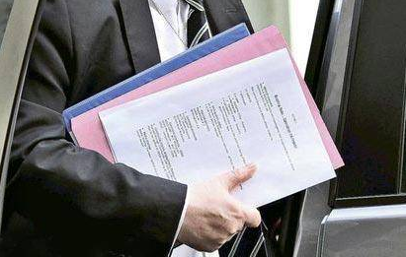

三、如何保护自己
建立安全意识 —— 社会工程学
英国最高级别的反恐警官、大伦敦警察厅助理总监鲍勃·奎克因不慎泄密宣布辞职
Notes:
相机太高清了

Slide 70

三、如何保护自己
建立安全意识 —— 社会工程学
黑客扬•克里斯勒（Jan Krissler）展示了获取德国国防部长乌尔苏拉•范德莱恩（Ursula Von Der Leyen）指纹的过程。
Notes:
这个主要是技术方面的展示 指纹并不像人们想象中那么安全以及难以获取

Slide 71

三、如何保护自己
建立安全意识 —— 社会工程学
黑客扬•克里斯勒（Jan Krissler）展示了获取德国国防部长乌尔苏拉•范德莱恩（Ursula Von Der Leyen）指纹的过程。
Notes:
这个主要是技术方面的展示 指纹并不像人们想象中那么安全以及难以获取

Slide 72
三、如何保护自己
建立安全意识 —— 社会工程学
不以单位名称个人姓名做主机名
黑客可通过你在微博、微信上发布的各种信息
分析出你的喜好、关系网、生活习惯、照片、甚至是密码
黑客可以预测你将会在什么地方出现
58%的数据泄露是由内部人员引起的
36%的数据泄露是由员工失误造成的
Notes:
钓鱼技术(Phishing) — 模仿合法站点的非法站点 目的：截获受害者输入的个人信息（比如密码）技术：利用欺骗性的电子邮件或者跨站攻击诱导用户前往伪装站点
域欺骗技术(Pharming) 定义：域欺骗是钓鱼技术加DNS缓冲区毒害技术(DNS caching poisoning)
步骤：1. 攻击DNS服务器，将合法URL解析成攻击者伪造的IP地址 2. 在伪造IP地址上利用伪造站点获得用户输入信息
非交互式技术 目的：不通过和目标人员交互即可获得所需信息 技术：1. 利用合法手段获得目标人员信息： 垃圾搜寻(dumpster diving)、搜索引擎 Chicago Tribune利用google获得2600个CIA雇员个人信息，包括地址、电话号码等 2. 利用非法手段在薄弱站点获得安全站点的人员信息 eg. 论坛用户挖掘、合作公司渗透
多学科交叉技术：
心理学技术：分析网管的心理以利用于获得信息
常见配置疏漏：明文密码本地存储、便于管理简化登陆
安全心理盲区：容易忽视本地和内网安全、对安全技术(比如防火墙、入侵检测系统、杀毒软件等）盲目信任、信任过度传递
组织行为学技术：分析目标组织的常见行为模式，为社会工程提供解决方案
eg. 个人行为观察(比如网管)、组织架构分析、组织行为策略分析等 —— 《暗花》(1998, 游达志)

Slide 73
三、如何保护自己
建立安全意识 —— 法律法规
刑法 285条
非法侵入计算机信息系统罪；非法获取计算机信息系统数据、非法控制计算机信息系统罪；提供侵入、非法控制计算机信息系统程序、工具罪
刑法 286条
破坏计算机信息系统罪
Notes:
一个是行为罪 一个是结果罪
285条 违反国家规定，侵入国家事务、国防建设、尖端科学技术领域的计算机信息系统的，处三年以下有期徒刑或者拘役。
违反国家规定，侵入前款规定以外的计算机信息系统或者采用其他技术手段，获取该计算机信息系统中存储、处理或者传输的数据，或者对该计算机信息系统实施非法控制，情节严重的，处三年以下有期徒刑或者拘役，并处或者单处罚金；情节特别严重的，处三年以上七年以下有期徒刑，并处罚金。
提供专门用于侵入、非法控制计算机信息系统的程序、工具，或者明知他人实施侵入、非法控制计算机信息系统的违法犯罪行为而为其提供程序、工具，情节严重的，依照前款的规定处罚。
286条违反国家规定，对计算机信息系统功能进行删除、修改、增加、干扰，造成计算机信息系统不能正常运行，后果严重的，处五年以下有期徒刑或者拘役；后果特别严重的，处五年以上有期徒刑。

Slide 74
三、如何保护自己
建立安全意识 —— 法律法规
刑法 287条
利用计算机实施犯罪的提示性规定
刑法 219条
侵犯商业机密罪
Notes:
第287条实际上并不是专门针对计算机犯罪新增添的罪名，它仅仅是指“以计算机作为犯罪的工具和手腕”，是对传统的金融诈骗罪、盗窃罪、贪污罪、挪用公款罪、窃取国度秘密罪也许其他犯罪的犯罪手腕入行的扩充罢了。
219条：有下列侵犯商业秘密行为之一，给商业秘密的权利人造成重大损失的，处三年以下有期徒刑或者拘役，并处或者单处罚金；造成特别严重后果的，处三年以上七年以下有期徒刑，并处罚金：
(一)以盗窃、利诱、胁迫或者其他不正当手段获取权利人的商业秘密的；
(二)披露、使用或者允许他人使用以前项手段获取的权利人的商业秘密的；
(三)违反约定或者违反权利人有关保守商业秘密的要求，披露、使用或者允许他人使用其所掌握的商业秘密的。
明知或者应知前款所列行为，获取、使用或者披露他人的商业秘密的，以侵犯商业秘密论。

Slide 75
三、如何保护自己
总结一下
软件下载、运行要留心
熟人邮件、短信也要小心，链接不要随意点
口令设置要谨慎、复杂
系统勤打补丁和升级
电脑中不存储可能泄露身份信息的资料
不在云盘和网盘上存放敏感资料
自己的敏感信息要加密
互联网邮箱和工作邮箱要分开
关注安全新闻和安全知识

Slide 76
谢谢
Notes:
我是.abu. 客串为公司全体人员做的安全培训，所以主要是让大家知道威胁的真实存在，至于其他的，建议还是交给专业人士去做。
不重视安全的公司，大多是还没疼罢了。PPT的公司底版去掉了，内容都是取自互联网加自己增加的部分，所以还是还给互联网。

